Slide 1
组织应用程序代码和文件
刘新国
浙江大学计算机科学与技术学院
CAD&CG国家重点实验室
xgliu@cad.zju.edu.cn

Slide 2
关于工程文件
开发一款软件，一般需要编写大量的程序
包含很多代码文件（源程序）
在生成应用程序时，需要将这些源程序“告知”编译器
集成开发环境（例如VS或Dev-C）通常会有一个或几个工程文件，来管理这些源程序。
工程文件的作用
组织所用到的源程序
#include（文件包含）的目录
当编译器处理文件包含的时候（#include “xxxx.h”），到哪里去找它们
管理链接时要用到的第三方库文件（例如视频编解码SDK）

Slide 3
集成开发环境
Visual Studio
Dev-C/C++
Kdevelop (linux)
…

Slide 4
目录结构 - 工程/代码/文档
在进行软件开发之前，首先设计文件的目录结构，便于管理
代码，文档，测试，演示，第三方开发包
集中管理，不要太分散
相对独立，容易替换
稳定，好维护
集中存放中间的临时文件

Slide 5
目录结构 - 工程/代码/文档
LibGraphics2019New.zip中文件目录结构
LibGraphics //工程目录的根（名字自取）
|-----appcode // 应用程序代码
|-----democode // 演示范例代码
|-----demoprj-devc // devc工程文件，临时文件包含其中
|-----demoprj-vs2010 // vs2010工程文件，临时文件包含其中
|-----docements // 文档目录
|-----libgraphics // libgraphics的所有文件
|-----simpleGUI // imgui.c和imgui.h
目录 appcode是预置目录 ，放自己应用程序的代码

Slide 6
建立自己的工程文件
建立新的工程的简单方法是：在例子工程上进行修改
首先解压LibGraphics2019New.zip
复制演示程序工程
VS2010，复制demoprj-vs2010
如果使用Dev-C，那么复制demoprj-devc
打开工程
删除原工程中不要的文件 (具体方法见后面详细教程）
添加自己的程序文件 (具体方法见后面详细教程）

Slide 7
复制后的工程文件和目录
LibGraphics //工程目录的根（名字自取）
|-----appcode // 应用程序代码
|-----democode // 演示范例代码
|-----demoprj-devc // devc工程文件
|-----demoprj-vs2010 // vs2010工程文件
|-----docements // 文档目录
|-----libgraphics // libgraphics的所有文件
|-----simpleGUI // imgui.c和imgui.h
|-----MyVSProj // 将demoprj-vs2010复制，并改名为MyVSProj
|-----MyDevProj // 将demoprj-devc复制，并改名为MyDevProj

Slide 8
在VS2010 工程文件浏览器中 添加和删除文件

Slide 9
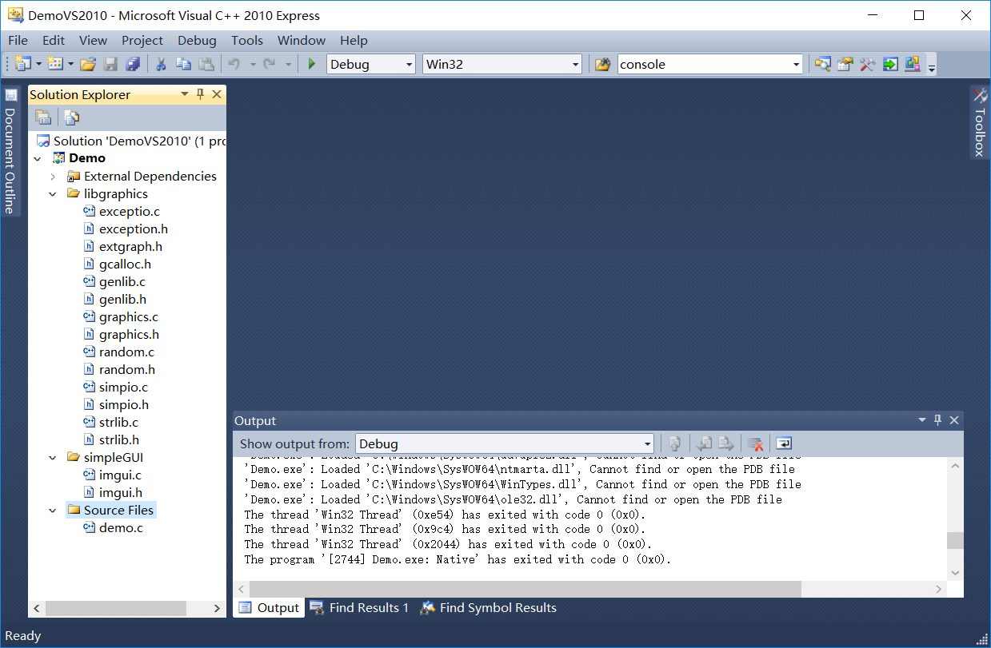
Visual Studio 文件浏览器
左侧的红框里面是文件浏览器，是一个层次的目录结构。
如果不小心关了这个窗口，点击红色图标打开它

Slide 10
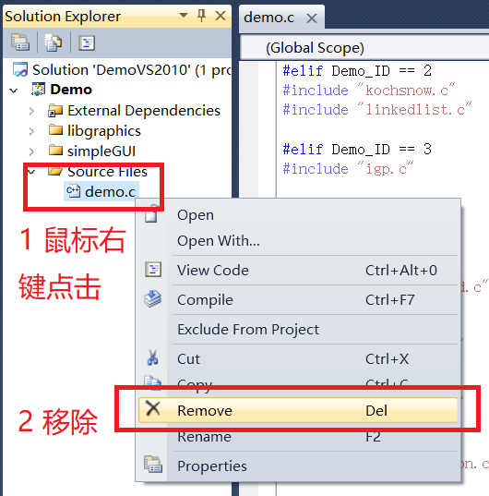
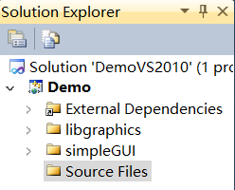
Visual Studio 从工程中的移除代码文件
例如要移除demo.c文件
移除之后，demo.c从Source Files目录中消失了
但是demo.c文件还存在磁盘上。

Slide 11
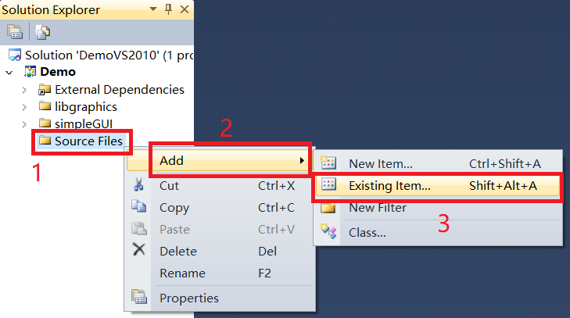
Visual Studio 向工程中的添加代码文件

Slide 12
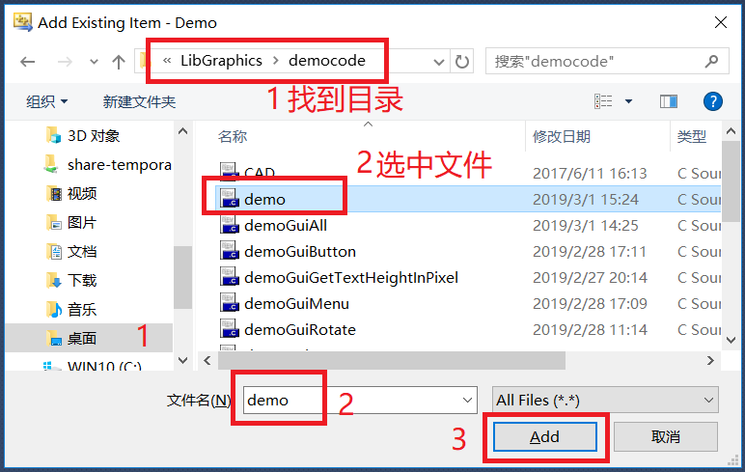
Visual Studio 向工程中的添加代码文件

Slide 13
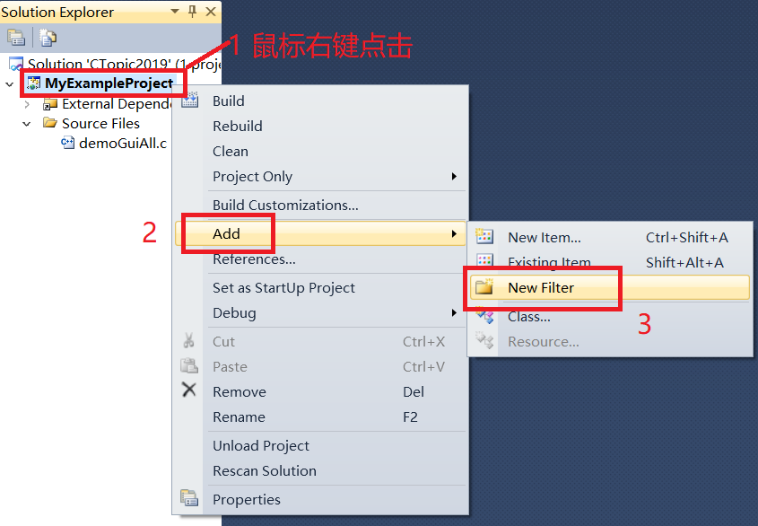
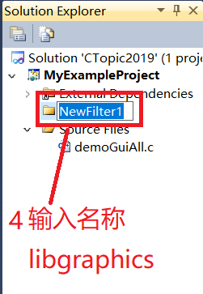
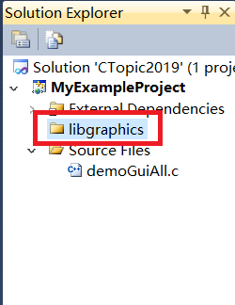
Visual Studio 文件浏览器中增加目录

Slide 14
在VS2010中，编译和运行应用程序

Slide 15
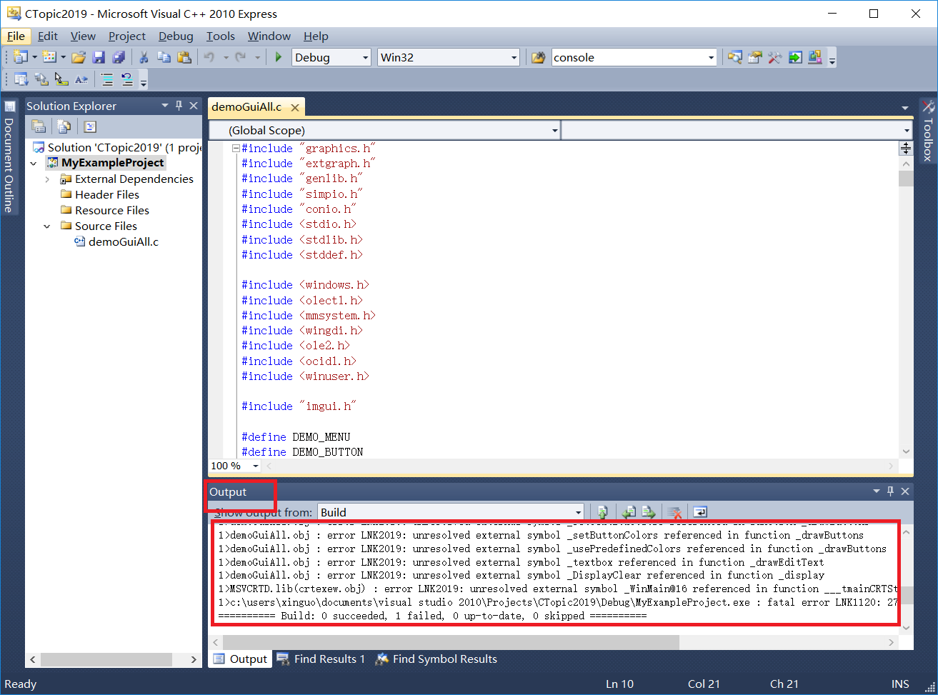
尝试编译和运行应用程序，按F5
窗口底部的output窗口显示编译信息
注意观察最后一行，是否成功生成.exe文件
下面的就是失败了
2010\Projects\CTopic2019\Debug\MyExampleProject.exe : fatal error LNK1120: 27 unresolved externals
========== Build: 0 succeeded, 1 failed, 0 up-to-date, 0 skipped ==========

Slide 16
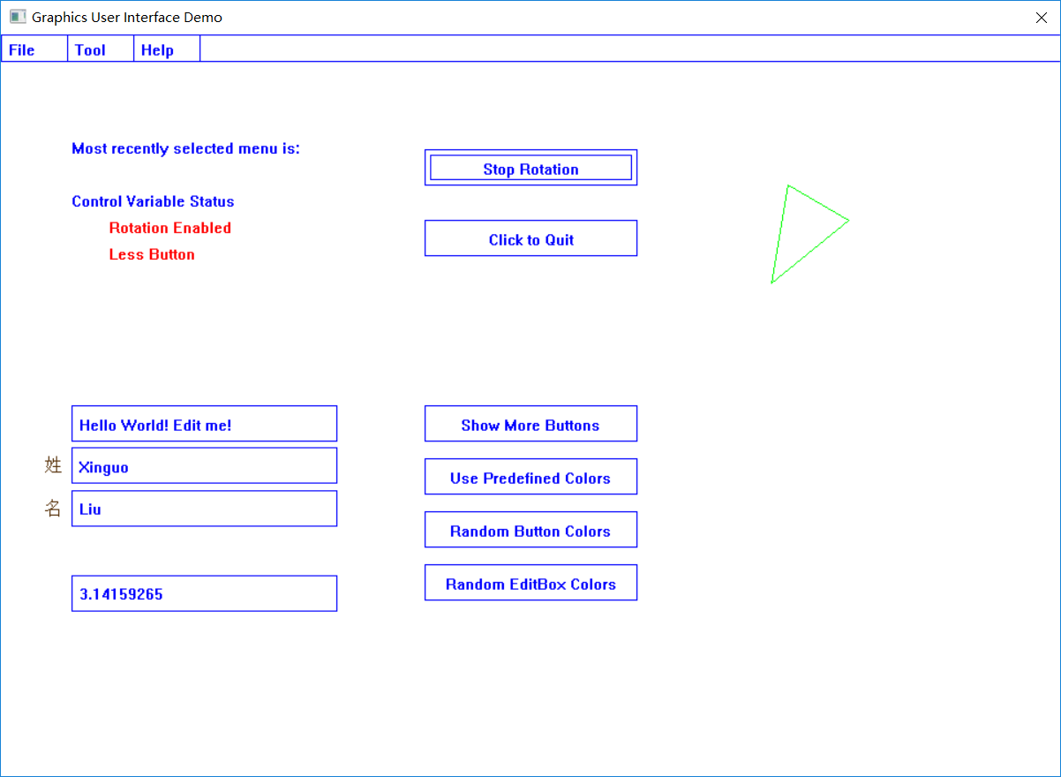
尝试编译和运行应用程序，按F5
下面这样的就成功了
1> Generating Code...
1> Demo.vcxproj -> C:\Users\xinguo\Desktop\LibGraphics\demoprj-vs2010\Debug\Demo.exe
========== Build: 1 succeeded, 0 failed, 0 up-to-date, 0 skipped ==========

Slide 17
Visual Studio 常用命令和快捷键
F4：将光标定位在下一个编译出错的代码
F7：编译、链接，生成可执行程序
F9：在光标所在的行设置断点 (程序运行到端点处，会暂停）
F5：调试运行程序直到碰到断点
调试时，鼠标停留在变量上面，可显示变量值
F10：单步执行一行代码
Ctrl+F10：执行程序直到光标所在的代码行
F11：进入函数调用内部
Shift+F11：一直执行，直到函数返回了，或遇到断点
Ctrl+F5：运行程序，不调试（不会被断点中断）

Slide 18
结束

